Slide 1
CHÀO MỪNG CÁC EM
ĐẾN VỚI TIẾT HỌC HÔM NAY!

Slide 2
KHỞI ĐỘNG
Hô hấp tế bào ở hạt đậu cung cấp năng lượng cho hạt đậu nảy mầm. Theo em, những yếu tố nào đã ảnh hưởng đến hô hấp tế bào ở hạt đậu trong những tình huống sau:
(1) Hạt đậu được ngâm nước, để ở nhiệt độ phòng thì nảy mầm.
(2) Hạt đậu khô, để ở nhiệt độ phòng thì không nảy mầm.
(3) Hạt đậu ngâm nước và hạt đậu không để ở nhiệt độ 10 độ C thì đều không nảy mầm.

Slide 3


Các yếu tố ảnh hưởng đến hô hấp tế bào ở hạt đậu:
(1) Nhiệt độ, độ ẩm thích hợp → hạt nảy mầm.
(2) Nhiệt độ thích hợp, độ ẩm thấp → hạt không nảy mầm.
(3) Độ ẩm thích hợp, nhiệt độ thấp → hạt không nảy mầm.

Slide 4
BÀI 22. CÁC YẾU TỐ ẢNH HƯỞNG ĐẾN HÔ HẤP TẾ BÀO

Slide 5

NỘI DUNG BÀI HỌC
1.Một số yếu tố ảnh hưởng đến hô hấp tế bào
2.Vận dụng hô hấp tế bào trong thực tiễn

Slide 6

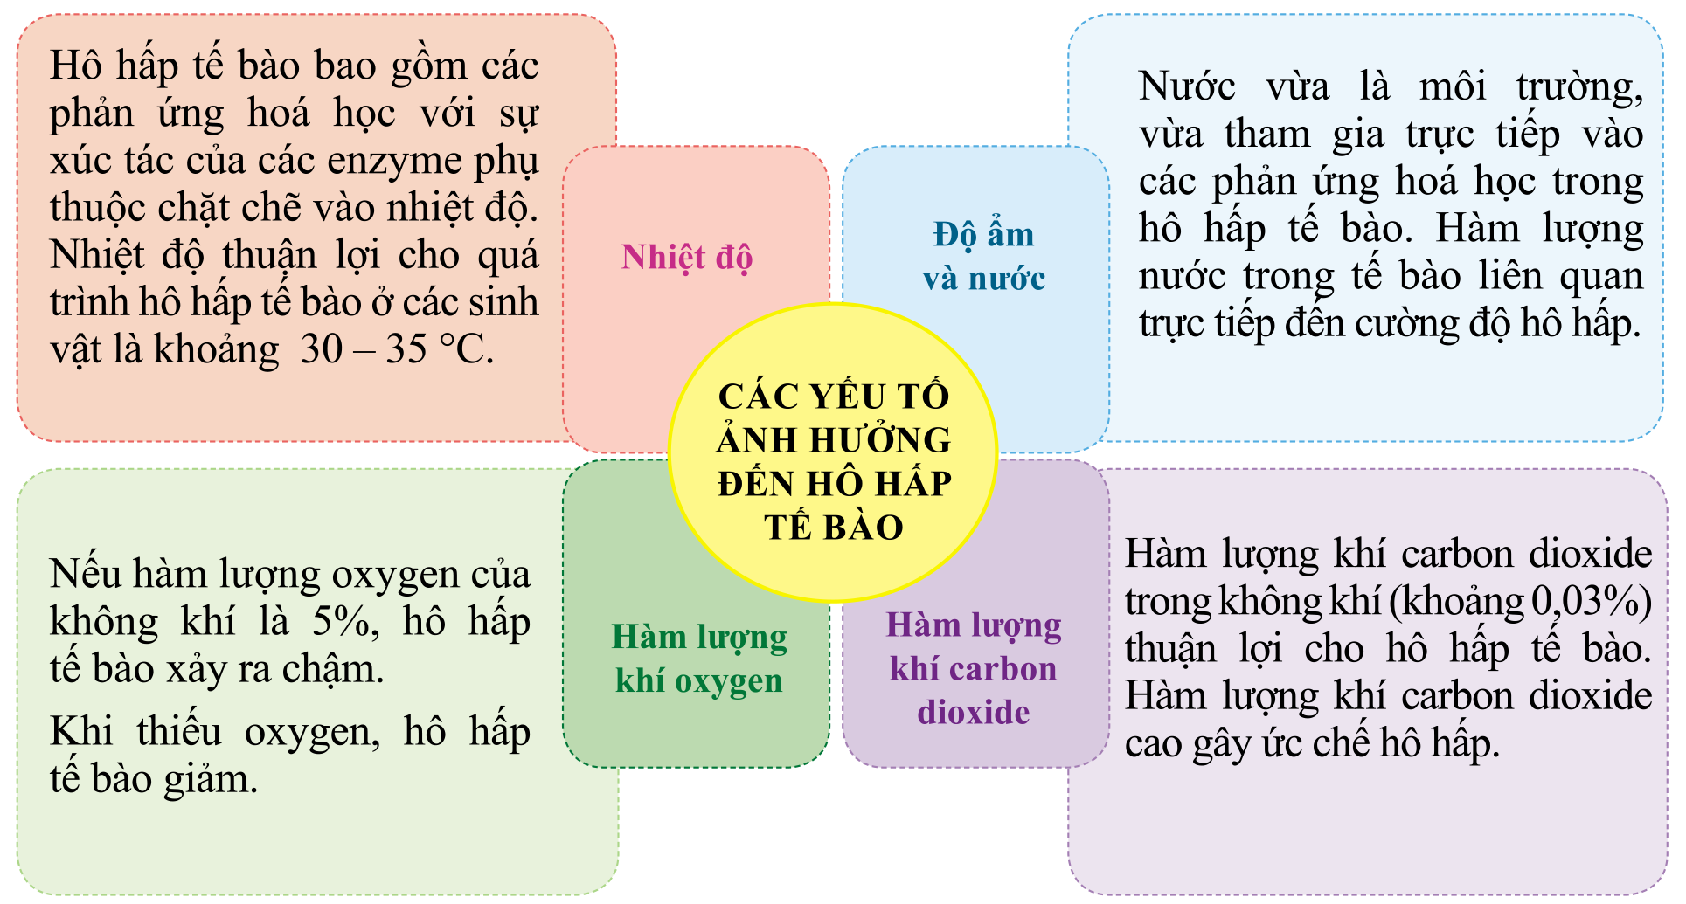
I. Một số yếu tố ảnh hưởng đến hô hấp tế bào
1. Các yếu tố ảnh hưởng đến hô hấp tế bào
Quan sát hình 22.1, nêu các yếu tố chủ yếu ảnh hưởng đến hô hấp tế bào?

Slide 7
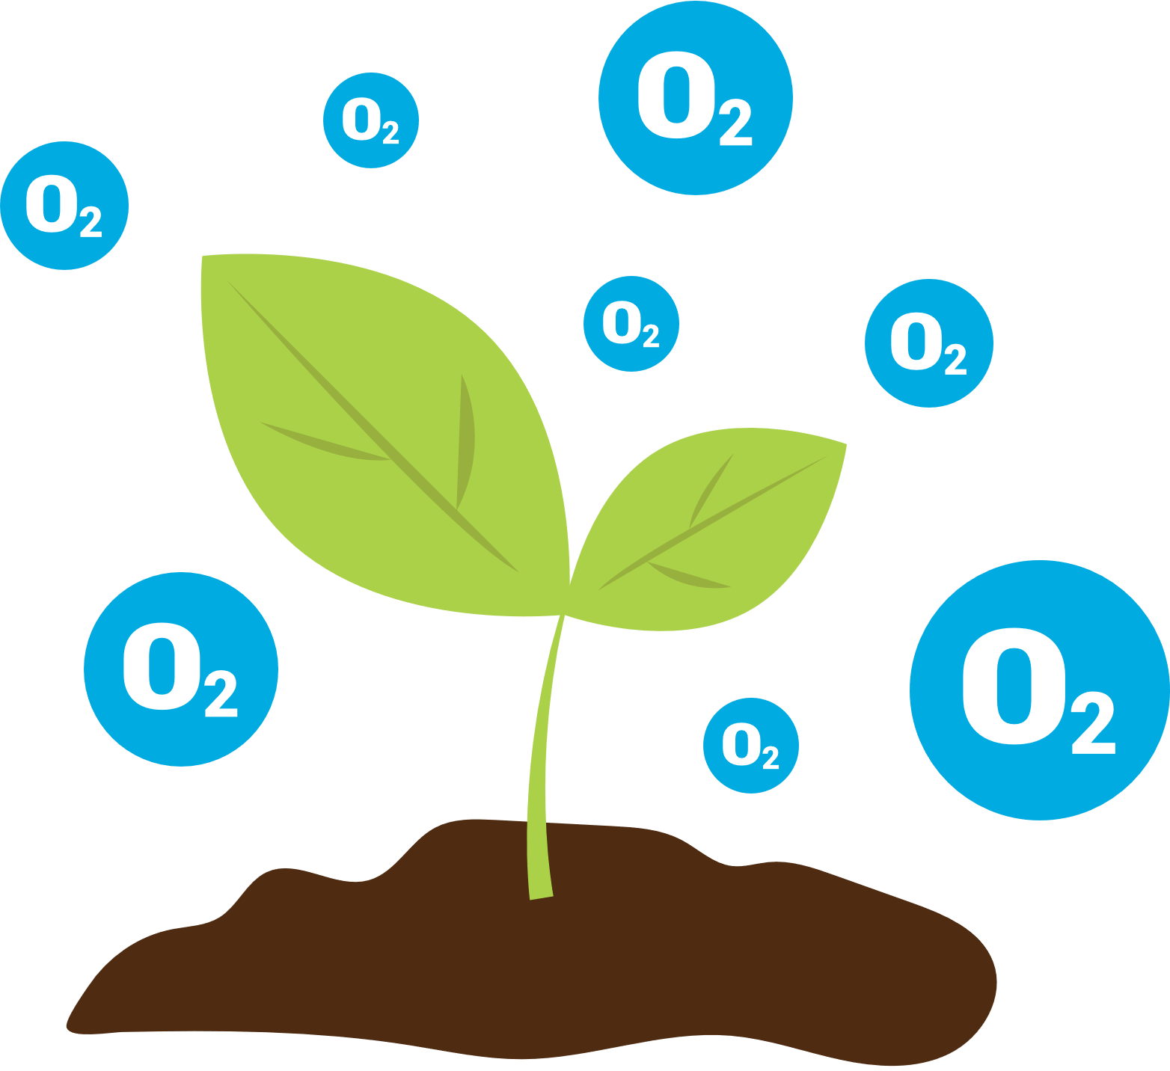



Có 4 yếu tố chủ yếu ảnh hưởng đến tế bào hô hấp:
Nhiệt độ
Độ ẩm và nước
Hàm lượng khí oxygen
Hàm lượng khí carbon dioxide

Slide 8

Thảo luận nhóm
NHÓM 1
NHÓM 2
Tìm hiểu ảnh hưởng của nhiệt độ đến hô hấp tế bào.
Tìm hiểu ảnh hưởng của độ ẩm và nước nhiệt độ đến hô hấp tế bào
NHÓM 3
NHÓM 4
Tìm hiểu ảnh hưởng của hàm lượng khí oxygen đến hô hấp tế bào.
Tìm hiểu ảnh hưởng của hàm lượng khí carbon dioxide đến hô hấp tế bào

Slide 9
Nhiệt độ:
Hô hấp tế bào phụ thuộc chặt chẽ vào nhiệt độ.
Nhiệt độ thích hợp cho quá trình hô hấp tế bào 30 – 35⁰C
Độ ẩm và nước:
Nước tham gia trực tiếp vào phản ứng hóa học trong hô hấp tế bào.
Hàm lượng nước trong tế bào liên quan trực tiếp đến cường độ hô hấp.

Slide 10
Hàm lượng khí oxygen:
Hô hấp tế bào xảy ra chậm nếu hàm lượng oxygen của không khí là 5%.
Khi thiếu oxygen, hô hấp tế bào giảm.
Hàm lượng khí carbon dioxide:
Hàm lượng carbon dioxide khoảng 0,03% thuận lợi cho hô hấp tế bào.
Hàm lượng carbon dioxide cao gây ức chế hô hấp.

Slide 11

KẾT LUẬN
Hô hấp tế bào giảm ở nhiệt độ thấp, hàm lượng nước trong tế bào giảm, hàm lượng khí oxygen trong tế bào thấp và hàm lượng khí carbon dioxide cao.

Slide 12


2. Thí nghiệm ảnh hưởng của nhiệt độ nước đến tốc độ hô hấp của cá vàng
Làm thí nghiệm và điền kết quả
Nhiệt độ nước ºC | Số lần đóng – mở nắp mang trong 5 phút
26 – 30
16 – 20
6 – 10

Slide 13
KẾT QUẢ THÍ NGHIỆM
Nhiệt độ nước ºC | Số lần đóng – mở nắp mang trong 5 phút
26 – 30 | 63
16 – 20 | 56
6 – 10 | 45
→ Khi nhiệt độ giảm xuống cá hô hấp chậm lại. Nhiệt độ thuận lợi nhất cho quá trình hô hấp của cá vàng là 26 – 30⁰C.

Slide 14

Nhiệm vụ nhóm
Nhóm 1: đếm số lần đóng – mở nắp mang trong bình có nhiệt độ 26 ºC - 30 ºC
Nhóm 2: đếm số lần đóng – mở nắp mang trong bình có nhiệt độ 16 ºC - 20 ºC
Nhóm 3: đếm số lần đóng – mở nắp mang trong bình có nhiệt độ 6 ºC - 10 ºC

Slide 15

Câu 1. Vì sao muốn cho hạt giống nảy mầm, trước tiên người ta thường ngâm hạt vào nước?

Slide 16


Trả lời: Khi hạt đủ nước sẽ làm đẩy nhanh quá trình kích thích hạt nảy mầm. Hay nói cách khác, nước chính là điều kiện tiên quyết đầu tiên để kích thích hạt nảy mầm. Bởi vậy, muốn cho hạt giống nảy mầm, trước tiên người ta thường ngâm hạt vào nước.

Slide 17

Câu 2. Dựa vào kiến thức đã học, em hãy cho biết tỉ lệ oxygen trong không khí là bao nhiêu phần trăm. Nêu ảnh hưởng của hàm lượng oxygen trong không khí đến hô hấp tế bào?
Tỉ lệ oxygen trong không khí là 21%.
Ảnh hưởng: Oxygen chính là nguyên liệu tham gia trực tiếp vào quá trình hô hấp tế bào. Nếu nồng độ khí oxygen là 5%, hô hấp tế bào xảy ra chậm. Khi thiếu oxygen, hô hấp tế bào giảm, có thể dẫn đến ngừng hẳn.

Slide 18

Câu 3. Giải thích vì sao hàm lượng carbon dioxide cao thì tốc độ hô hấp giảm?
Nồng độ CO₂ cao khiến cho sự chênh lệch hàm lượng giữa khí O₂ và CO₂ trong môi trường thấp
→ Gây khó khăn cho việc hấp thu O₂ để cung cấp cho quá trình hô hấp đồng thời CO₂ là sản phẩm thải ra của hô hấp cũng sẽ không được thải ra ngoài, gây độc cho tế bào
→ Quá trình hô hấp tế bào chậm lại.

Slide 19

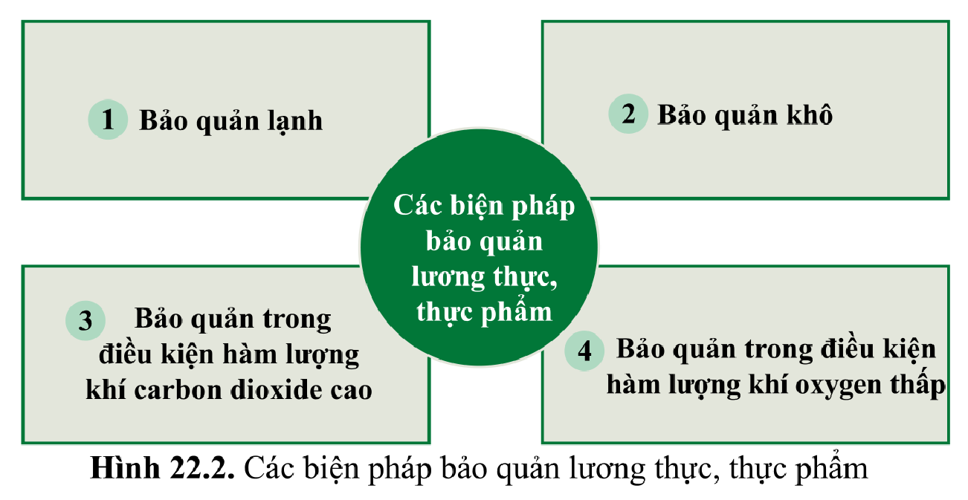
II. Vận dụng hô hấp tế bào trong thực tiễn
Đọc thông tin sgk, quan sát hình vẽ và hoàn thành phiếu bài tập
Thảo luận nhóm

Slide 20
PHIẾU BÀI TẬP 1
Câu 1: Quan sát hình 22.2, nêu các biện pháp bảo quản lương thực, thực phẩm. Lấy ví dụ các loại thực phẩm được bảo quản bằng một hoặc kết hợp các biện pháp nêu trong hình.
…………………………………………………………………………..
Câu 2: Vì sao có thể bảo quản lương thực, thực phẩm ở hàm lượng khí carbon dioxide cao và hàm lượng khí oxygen thấp?
…………………………………………………………………………..
Câu 3: Nêu các biện pháp bảo quản lương thực, thực phẩm đang được áp dụng ở gia đình và địa phương em?
…………………………………………………………………………..
Câu 4: Vì sao có thể giữ được các loại thực phẩm (thịt, cá, các loại hạt…) lâu ngày trong túi hút chân không?
…………………………………………………………………………..

Slide 21
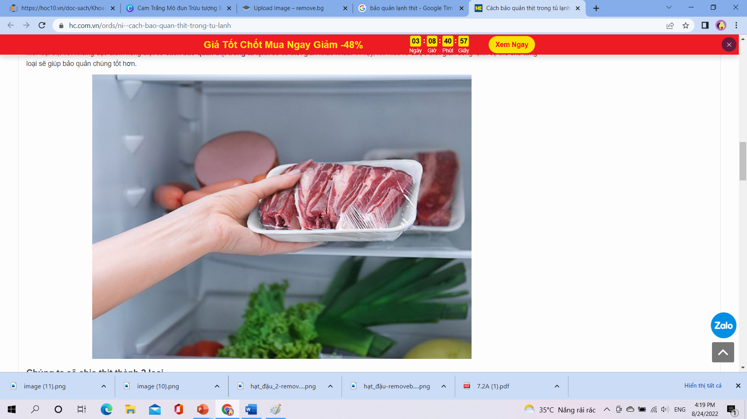
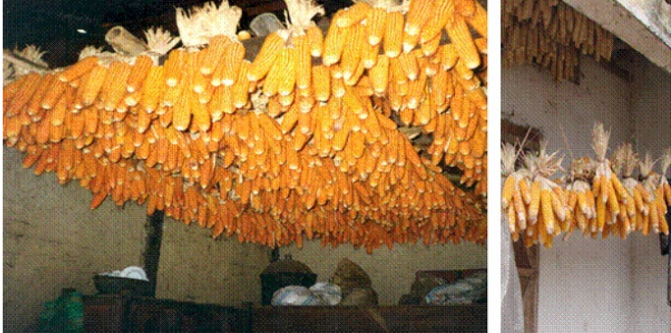
Câu 1. Biện pháp bảo quản lương thực, thực phẩm là: Bảo quản lạnh, bảo quản khô, bảo quản trong điều kiện nồng độ khí carbon dioxide cao, bảo quản trong điều kiện nồng độ khí oxygen thấp.
Ví dụ:
Ngô, thóc được bảo quản bằng phương pháp bảo quản khô.
Cá, thịt được bảo quản lạnh trong tủ lạnh kết hợp với bảo quản trong điều kiện nồng độ khí oxygen thấp (hút chân không).

Slide 22
Câu 2. Vì ở nồng độ khí carbon dioxide cao và nồng độ khí oxygen thấp, tế bào sẽ không lấy được oxygen đồng thời cũng không đào thải được carbon dioxide ra ngoài. Chính điều này sẽ làm ức chế quá trình hô hấp tế bào khiến quá trình phân giải chất hữu cơ trong tế bào giảm. Từ đó, lương thực và thực phẩm được bảo quản tốt hơn.

Slide 23
Câu 3. Các biện pháp bảo quản nông sản, thực phẩm, rau quả thường được dùng:
Bảo quản bằng việc sấy khô, phơi khô: ngô, thóc,…
Bảo quản lạnh: hoa quả, thịt, cá,…
Bảo quản trong điều kiện nồng độ khí oxygen thấp: bảo quản trong túi hút chân không,…
Câu 4. Vì khi hút chân không đã loại bỏ hoàn toàn không khí, khí oxygen trong thức ăn. Khi đó quá trình hô hấp không diễn ra làm chậm quá trình phát triển của thực phẩm. Ngoài ra làm hạn chế sự phát triển của vi khuẩn, nấm mốc,…gây hỏng thực phẩm.

Slide 24

KẾT LUẬN
Hô hấp tế bào phân giải chất hữu cơ của tế bào, làm giảm số lượng và chất lượng của lương thực, thực phẩm sau một thời gian bảo quản.
Các biện pháp bảo quản lương thực, thực phẩm:
Bảo quản lạnh
Bảo quản khô
Bảo quản trong điều kiện nồng độ khí carbon dioxide cao
Bảo quản trong điều kiện nồng độ khí oxygen thấp.
Khi lao động hoặc chơi thể thao, cần chú ý tính vừa sức, tránh thiếu oxygen gây chuột rút…

Slide 25

LUYỆN TẬP

Slide 26

Câu 1. Bạn An đã làm thí nghiệm như sau:
Thí nghiệm 1. Chọn 20 hạt lạc đã được cất làm giống cách đây 3 tháng, ngâm nước và ủ cho hạt nảy mầm.
Thí nghiệm 2. Lấy 20 hạt lạc ở thùng khác, đã được cất làm giống cách đây 1 năm, ngâm nước và ủ cho hạt nảy mầm.
Biết rằng điều kiện nhiệt độ, nồng độ oxygen và carbon dioxide, độ ẩm đều giống nhau ở cả hai thí nghiệm; lạc ở hai thí nghiệm cùng giống và thời điểm thu hoạch như nhau.

Slide 27

Em hãy cho biết:
a) Bạn An làm thí nghiệm trên nhằm mục đích gì?
b) Em hãy dự đoán kết quả thí nghiệm và giải thích dự đoán của em?
c) Từ thí nghiệm trên, em rút ra kết luận gì?

Slide 28
Câu 1.
a) Mục đích thí nghiệm: chứng minh thời gian bảo quản hạt có ảnh hưởng tới hô hấp thể hiện qua tỉ lệ nảy mầm của hạt giống.
b) Dự đoán kết quả: thí nghiệm 1 có 1 số hạt nảy mầm nhiều hơn thí nghiệm 2. Hạt phơi khô làm giống nhưng trong hạt vẫn xảy ra quá trình hô hấp, phân giải các chất dự trữ. Do đó, hạt bảo quản lâu sẽ giảm khả năng nảy mầm.
c) Ngoài các yếu tố như nhiệt độ, oxygen, carbon dioxide, độ ẩm của môi trường thì khả năng nảy mầm của hạt còn phụ thuộc vào thời gian bảo quản hạt giống.

Slide 29

Câu 2. Trong các nhận định dưới đây, nhận định nào đúng, nhận định nào sai?
A. Tùy theo từng nhóm nông sản mà có cách bảo quản khác nhau.
B. Để bảo quản nông sản, cần làm ngưng quá trình hô hấp tế bào.
C. Cần lưu ý điều chỉnh các yếu tố: hàm lượng nước, khí carbon dioxide, khí oxygen và nhiệt độ khi bảo quản nông sản.
D. Cường độ hô hấp tỉ lệ thuận với hàm lượng nước trong các loại hạt.
E. Phơi khô nông sản sau thu hoạch là cách bảo quản nông sản tốt nhất.
✓
✗
✓
✓
✗

Slide 30
VẬN DỤNG

Slide 31

Câu 1. Vì sao cây ngập úng lâu ngày sẽ chết?
Câu 2. Vì sao ta không nên để rau quả trong ngăn đá của tủ lạnh? Muốn bảo quản rau, củ quả tươi lâu ta phải làm như thế nào?
Câu 3. Muốn bảo quản lạc (đậu phộng) ta phải làm thế nào?

Slide 32
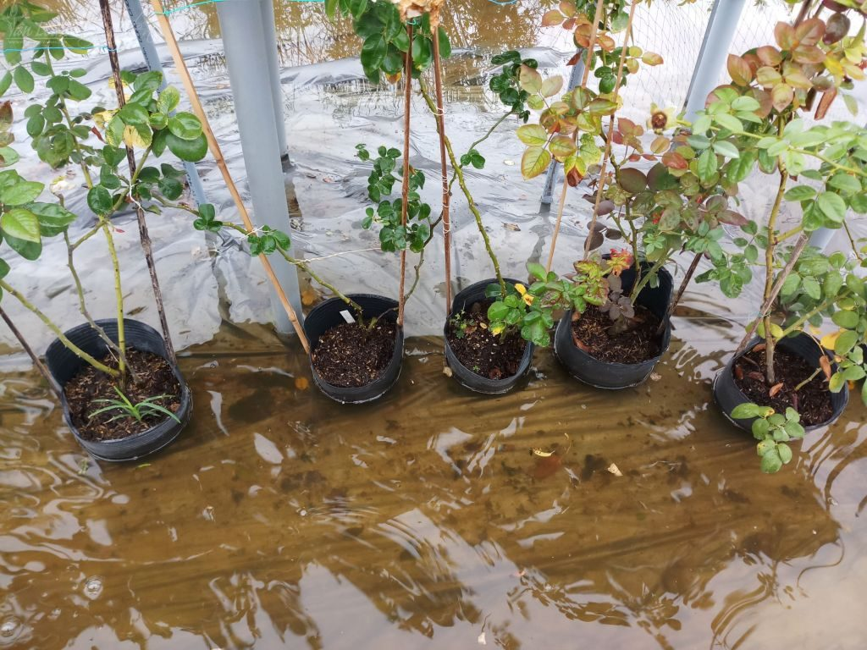

Câu 1.
Khi đất bị ngập nước
→ oxygen trong không khí không thể vào đất
→ rễ cây không thể lấy oxygen để thực hiện hô hấp tế bào
→ các tế bào rễ không có năng lượng để thực hiện các hoạt động sống đồng thời áp suất thẩm thấu của các tế bào cũng không được duy trì
→ các lông hút trên rễ sẽ bị chết, rễ bị thối hỏng, không lấy được nước và các chất dinh dưỡng cho cây
→ Cây bị chết dần.

Slide 33
Câu 2.
Không để rau quả trên ngăn đá của tủ lạnh là vì: Cùng 1 lượng nước nhất định khi nước đóng băng thì thể tích tăng lên. Trong rau quả đều chứa một hàm lượng nước (khá nhiều) nhất định. Nếu để vào ngăn đá, nước sẽ đóng băng, khi nước đóng băng làm tế bào to ra sẽ phá vỡ các bào quan, làm hỏng tế bào và làm cho rau quả chóng bị hỏng.
Biện pháp bảo quản rau củ tươi lâu: loại bỏ các phần thối hỏng của rau củ quả trước khi bảo quản, nên để ráo nước (nếu rửa) trước khi bảo quản rồi tiến hành bảo quản ở ngăn mát của tủ lạnh.

Slide 34
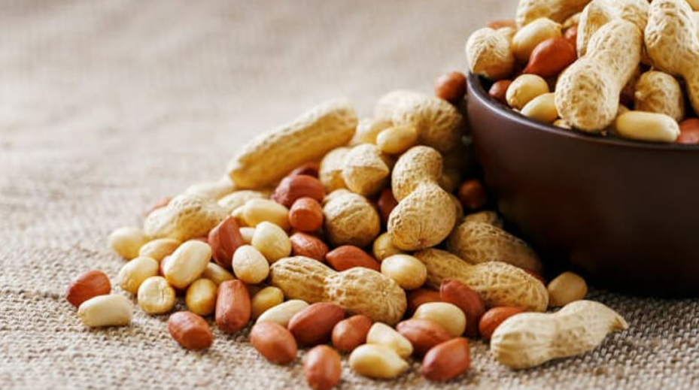
Câu 3. Để bảo quản lạc (đậu phộng), ta cần phơi thật khô để làm giảm độ ẩm trong hạt, sau đó để lạc đã phơi khô vào nơi thoáng mát. Hoặc có thể phơi khô và hút chân không.

Slide 35

HƯỚNG DẪN VỀ NHÀ
1
2
3
Củng cố nội dung bài học
Hoàn thành bài tập trong SBT
Xem trước nội dung Bài 23. Trao đổi khí ở sinh vật

Slide 36
CẢM ƠN CÁC EM
ĐÃ LẮNG NGHE BÀI GIẢNG!

